Slide 1

BOBI barkács weboldal
Balogh Ádám - Dunai Krisztián

Slide 2
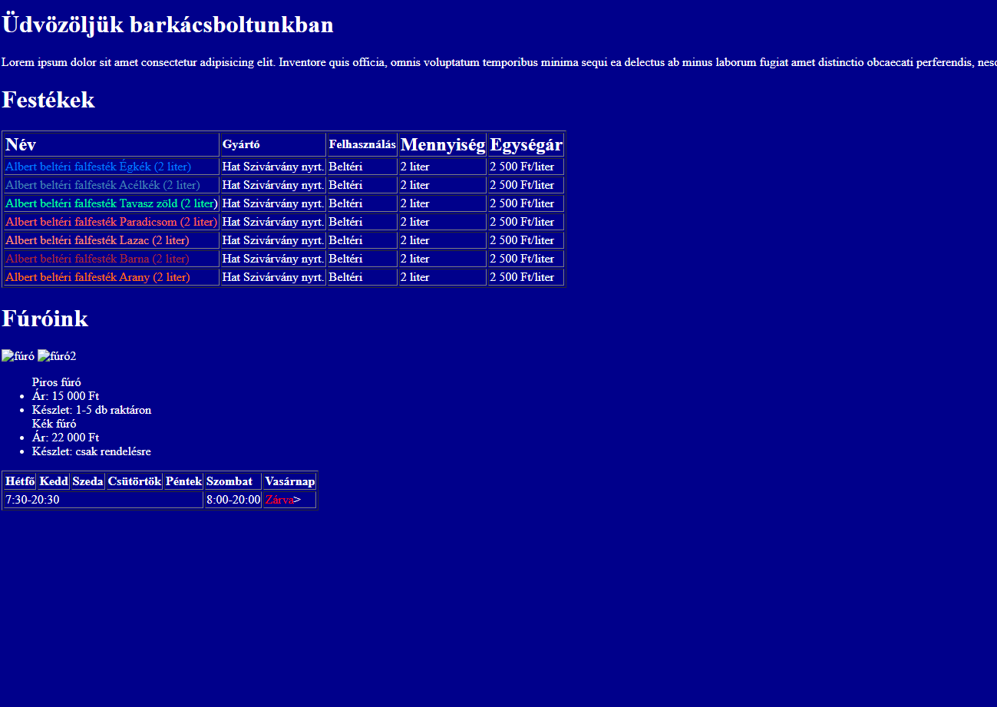
Megrendelő igényei
Reszponzív weboldal
HTML5-, CCS3 szabvány
Elavultság miatt validálás HTML5- szabványra
Főoldal
Festékek
Faanyagok
Szerszámok
Blog
Rólunk

Slide 3
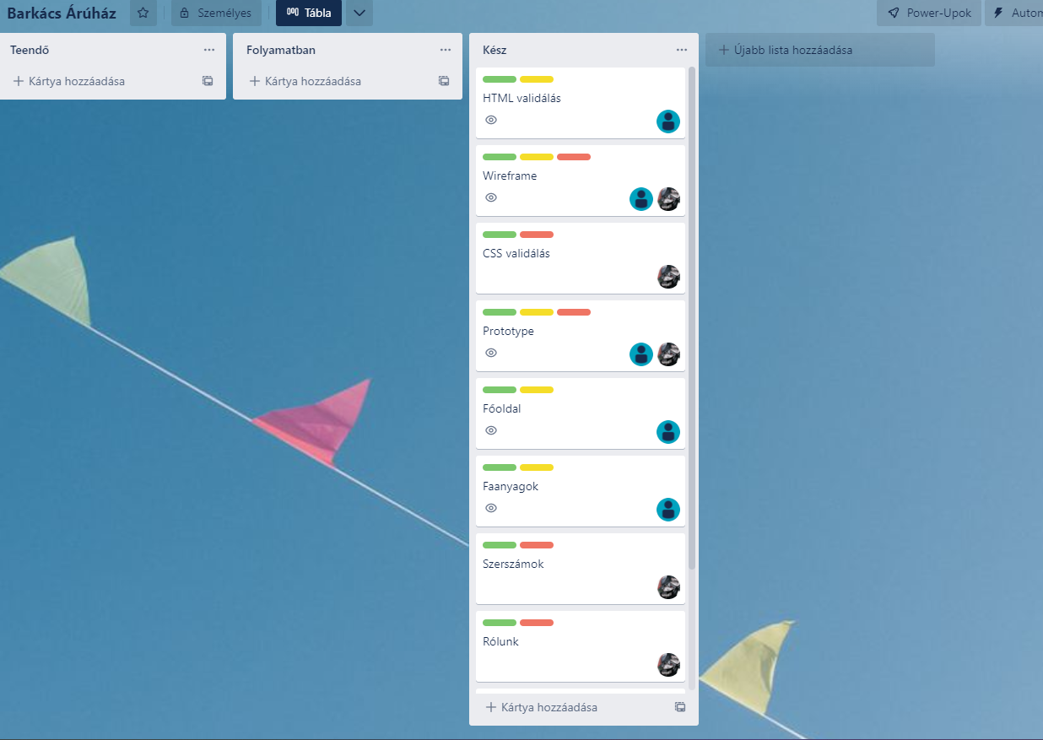
Eszközök
Trello
Figma
Github
Bootstrap

Slide 4
Főoldal - Ádám
Az oldalon megtalálhatóak:
Navbar
Főoldal
Nyitvatartás
Footer

Slide 5
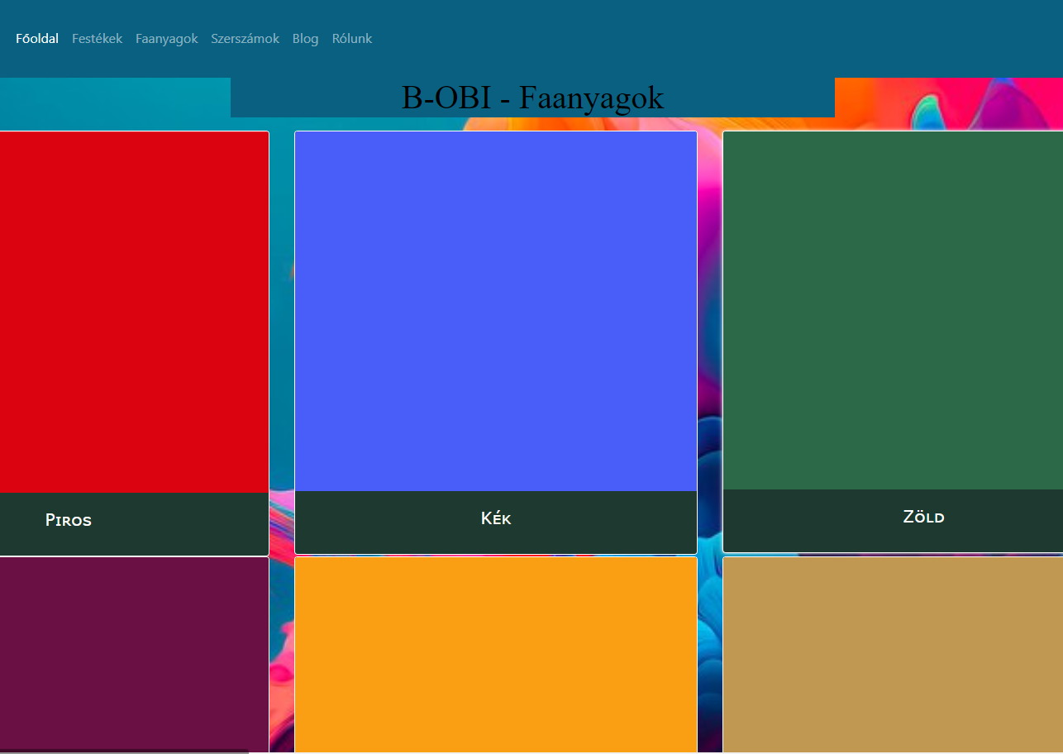
Festékek - Ádám
Az oldalon megtalálhatóak:
Navbar
Bootstrap
Festékek listája
Footer

Slide 6
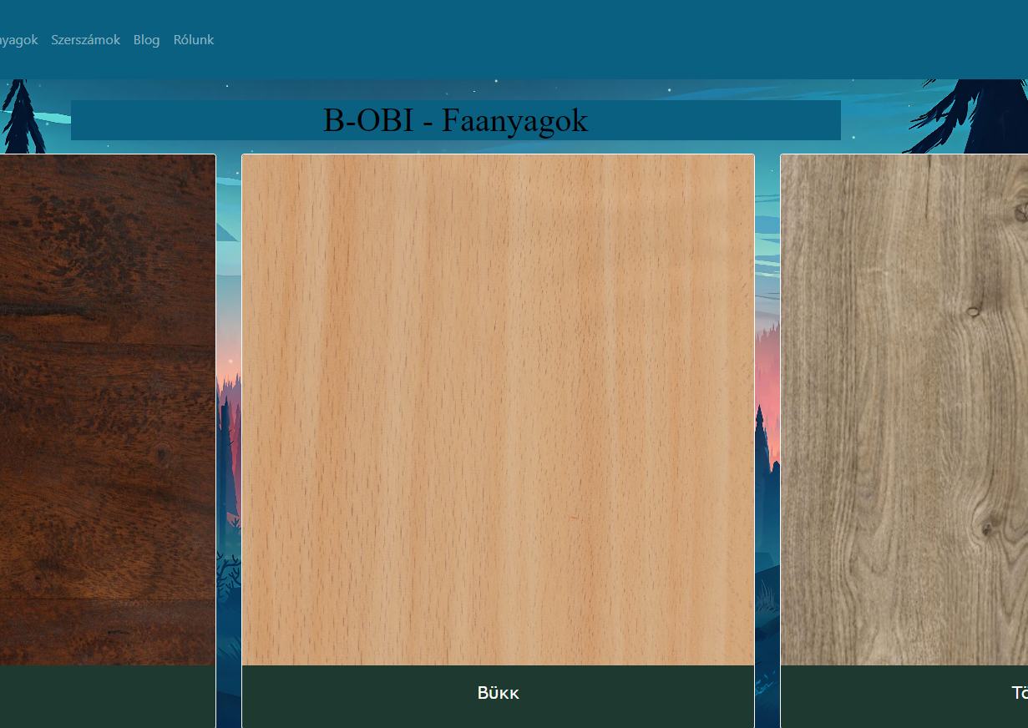
Faanyagok - Ádám
Az oldalon megtalálhatóak:
-Navbar
-Bootstrap
Faanyagok listája
Footer

Slide 7
Szerszámok - Krisztián
Az oldalon megtalálhatóak:
Navbar
Bootstrap
Szerszámok listája
Footer

Slide 8
Blog - Krisztián
Az oldalon megtalálhatóak:
Navbar
Bootstrap
Termékleírás
Kulcsszavak
Footer

Slide 9
Rólunk - Krisztián
Az oldalon megtalálhatóak:
Navbar
Bootstrap
Kulcsszavak
Blog
Footer

